Slide 1
An Improved Deep Learning Architecture for Person Re-Identification
鈴木 綜真

Slide 2
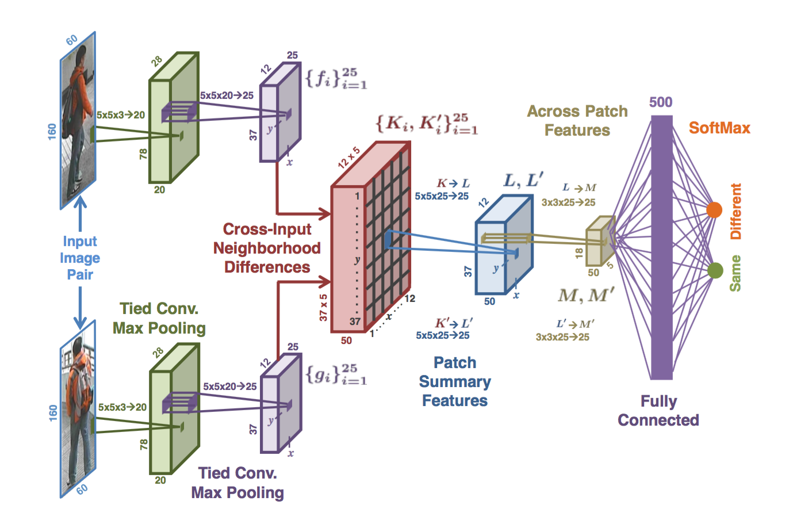
全体像

Slide 3
レイヤーごとに分けてみていきましょう！

Slide 4
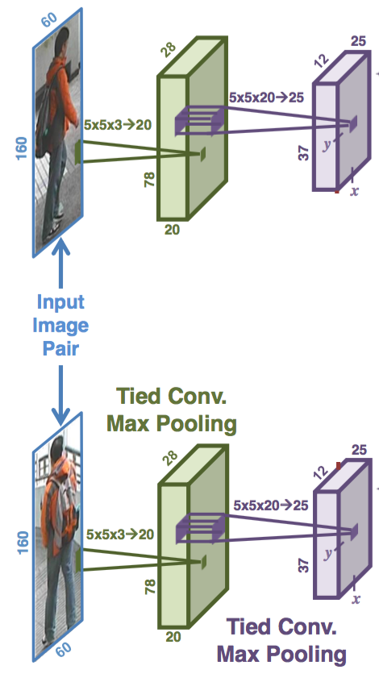
最初の2つのレイヤーはTied Convolutionというもので、それぞれの画像に、同じ重みでコンボリューションをかけています。同じ重みを使用することで、後のレイヤーで、画像を比較することが可能になっています。
このレイヤーにより、25個のfeature mapが生成されていることがわかります。

Slide 5
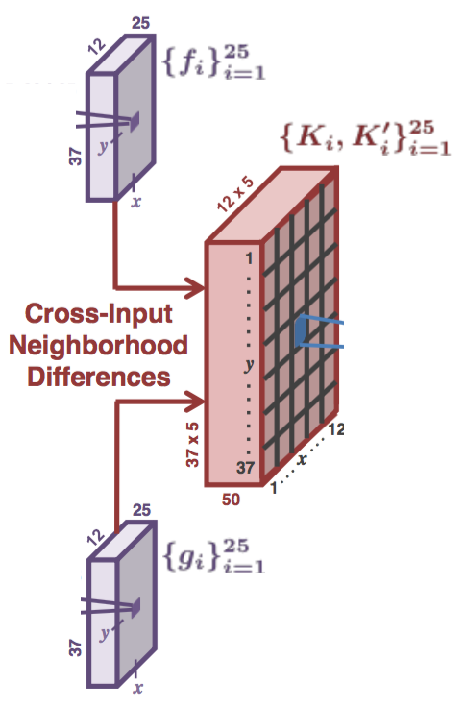
次のレイヤーはCross-Input Neighborhood Differencesというもので、先のTied Convolutionレイヤーで生成された25個のfeaturing mapから、2つの画像の関係性を学習する。neighborhoodの名にあるように、このレイヤーでは、それぞれの画像のfeature map(37×12)の中の1ブロックにつき、比べる画像の中の5×5=25ブロックを対応させる。(これが、前会議で議論に上がった、謎の5の正体である。)
左図のKは、それぞれが、37×12のブロックを表しているのである。
近隣ブロックとの差をとることで、それぞれの画像における特徴の位置の微妙な差異に対応することができるようになっている。
fに対して、近隣差異をとったものが25つ、gに対して近隣差異を撮ったものが25あるので、50(25+25) neighborhood difference mapsが、このレイヤーによって生成される。

Slide 6
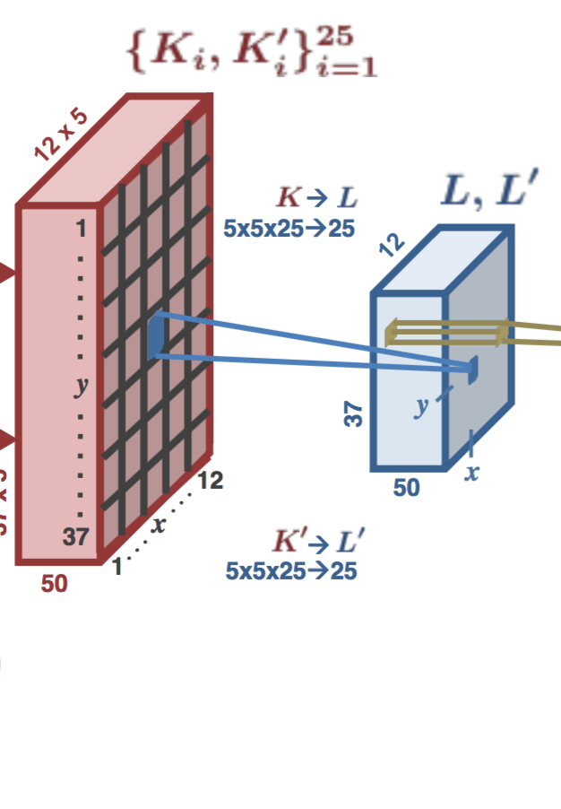
次のレイヤーは、Patch Summary Featuresというもので、先のレイヤーで生成したneighborhood difference mapsの中の5×5=25ブロックを１つにまとめていく(holistic representation)
これにより、近隣差異の高次なsummaryが完成する。
＊Tied Convolutionの場合とは異なり、この層においては、K→Lに対するフィルターと、K’→L’対するフィルターは同じではなくなるようです。。何故かはわかりませんでした。。

Slide 7
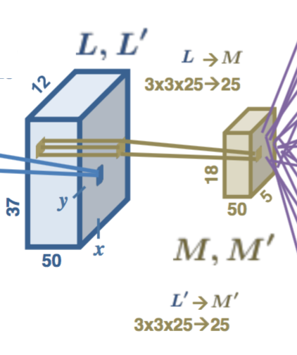
次のレイヤーは、 Across-Patch Featuresと言うもので、このレイヤーでは、画像の空間関係を学習します。
まず、ストライド1で3×3ブロックに対してコンボリューションをかけ、それによって得られた特徴をmax-poolingに通しています。
Notes:
his is done by convolving L with25filtersofsize3⇥3⇥25withastrideof1. The resultant features are passed through a max pooling ker- nel to reduce the height and width by a factor of 2. This yields 25 feature maps of size 5 ⇥ 18,

